Slide 1
Padrões de projeto
Introdução – problemas recorrences

Slide 2
Extensão
Decorator
anexar responsabilidades adicionais a um objeto dinamicamente.
Iterator
prover uma maneira de acessar elementos de um objeto agregado seqüencialmente sem expor sua representação interna.
Visitor
representar uma operação a ser realizada sobre os elementos de uma estrutura de objetos.

Slide 3
Decorador

Slide 4
Decorator (Decorador)
Permite adicionar e remover responsabilidades de uma classe em tempo de execução (dinamicamente).
Alternativa flexível a generalização/especialização para extensão de funcionalidade.

Slide 5
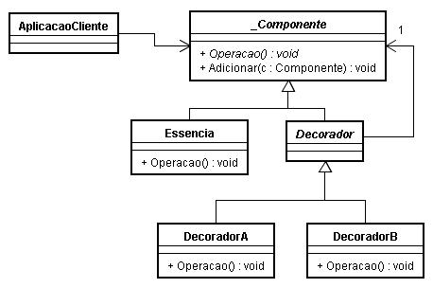
Decorator - Geral

Slide 6
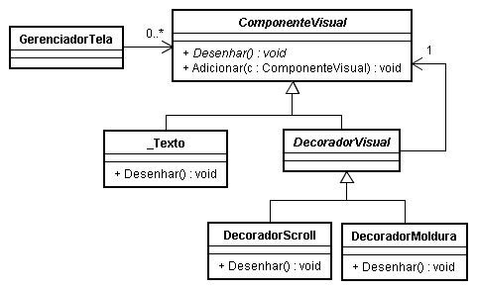
Decorator – Exemplo 1

Slide 7
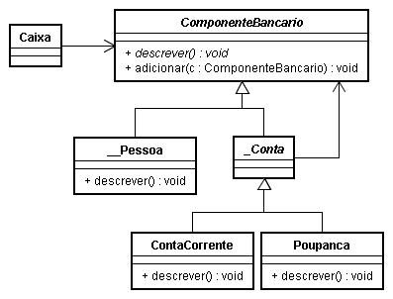
Decorator – Exemplo 2

Slide 8
VISITOR

Slide 9
Visitor
Representar uma operação a ser realizada sobre os elementos de uma estrutura de objetos.

Slide 10
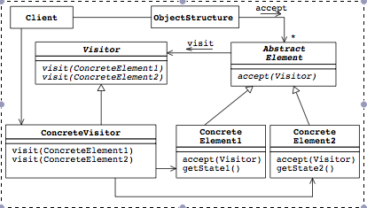

Slide 11
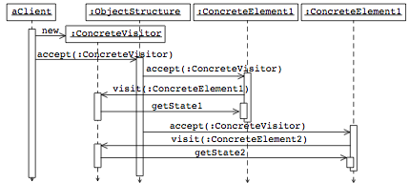

Slide 12
Exercício: Visitor
Aplique o padrão Visitor para modelar a seguinte aplicação:
Um carro é composto por rodas, que são: dianteira esquerda, dianteira direita, traseira esquerda e traseira direita, por um motor e por uma carroceira.
Escrever duas estratégias: uma para imprimir os dados dos componentes e outra para colocar o carro em funcionamento.

